Slide 1
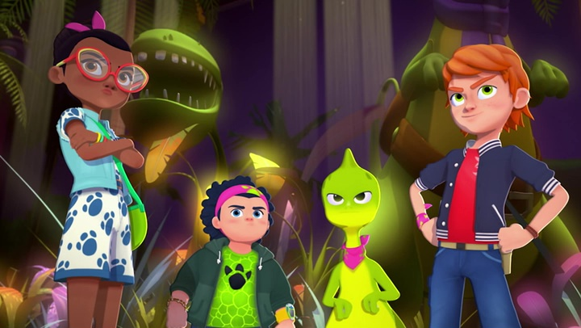
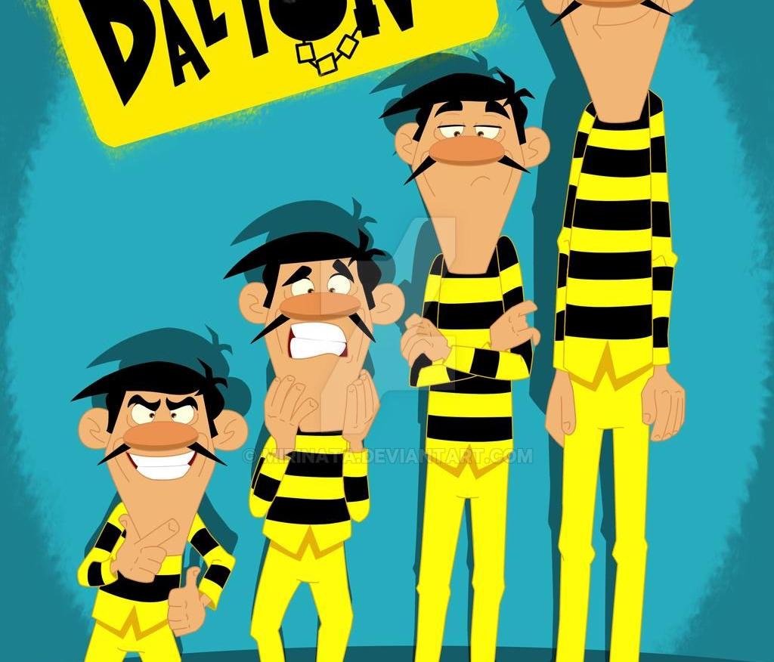
Une liste des dessins animés en français
Yvonne

Slide 2
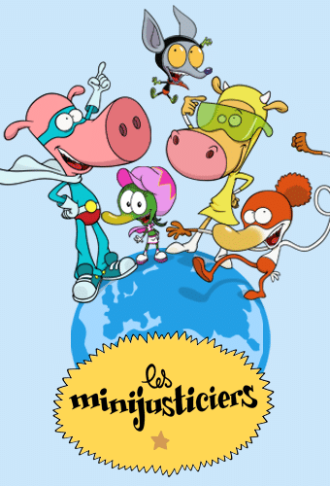
Les minijuscitiers C’est un dessin animé crée par Helene Bruler. Il met en exergue les différents défauts des enfants qui deviennent en fait des atouts. C’est un dessin animé important pour des enfants qui ont des difficultés à s’assumer auprès de leurs camarades. https://youtu.be/cIoEJh5iYYQ

Slide 3
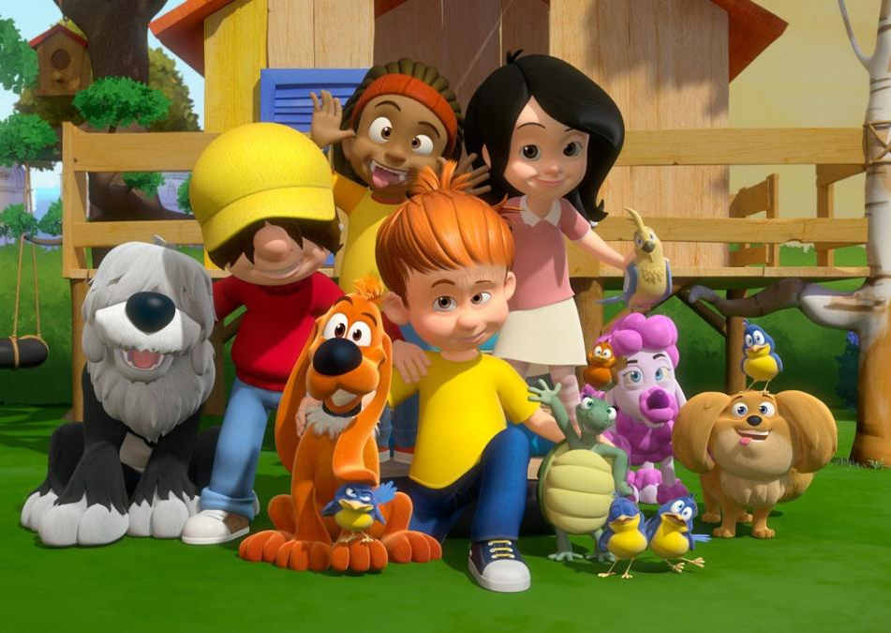
Boule et Bill
Il s’agit d’une série de bandes dessinées d’origine belge transformée en dessin animé. Elle a été créée par Jean Roba. Cette série raconte les aventures d’un enfant de 7 ans et de son chien.
https://youtu.be/JVqzsvj46hU

Slide 4
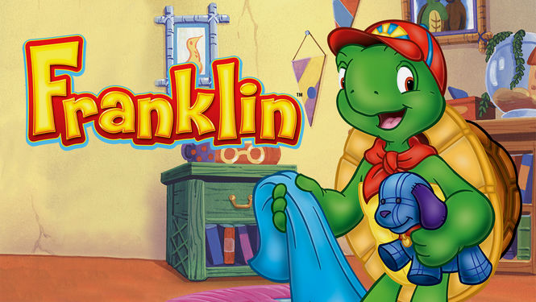
Franklin
C'est un dessin animé qui parle des aventures d’une tortue et de son meilleur ami Martin. Accompagnés de leurs amis, ils font face aux difficultés de la vie.
https://youtu.be/CszMEbdTP88

Slide 5
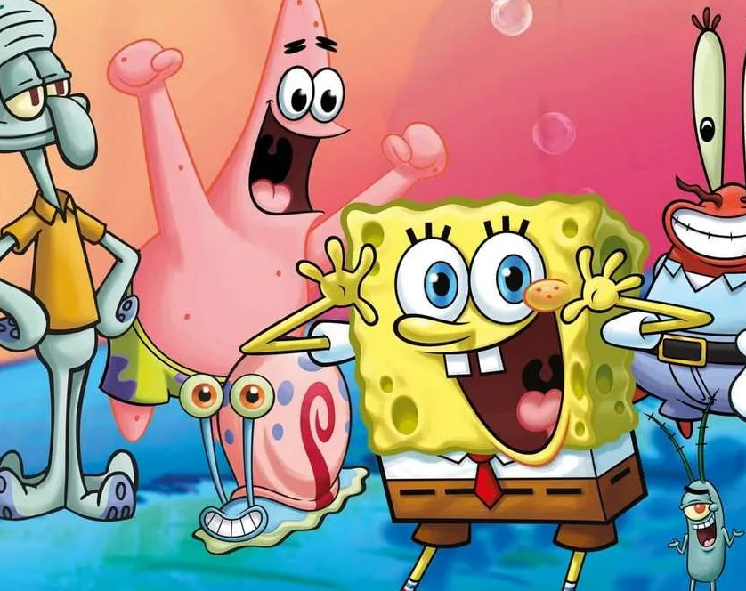
Bob l’éponge
C’est une série comique américaine, Elle existe en version française. Les enfants l’aiment bien.
https://youtu.be/GAzlp5SLhno

Slide 6
Le Bébé Boss
C’est un film américain traduit qui relate l’histoire d’un garçon de 7 ans appelé Tim qui voit l’arrivée de son petit frère comme une menace pour lui. Les enfants adorent particulièrement ce film.
https://youtu.be/Djxk3kW75tI

Slide 7
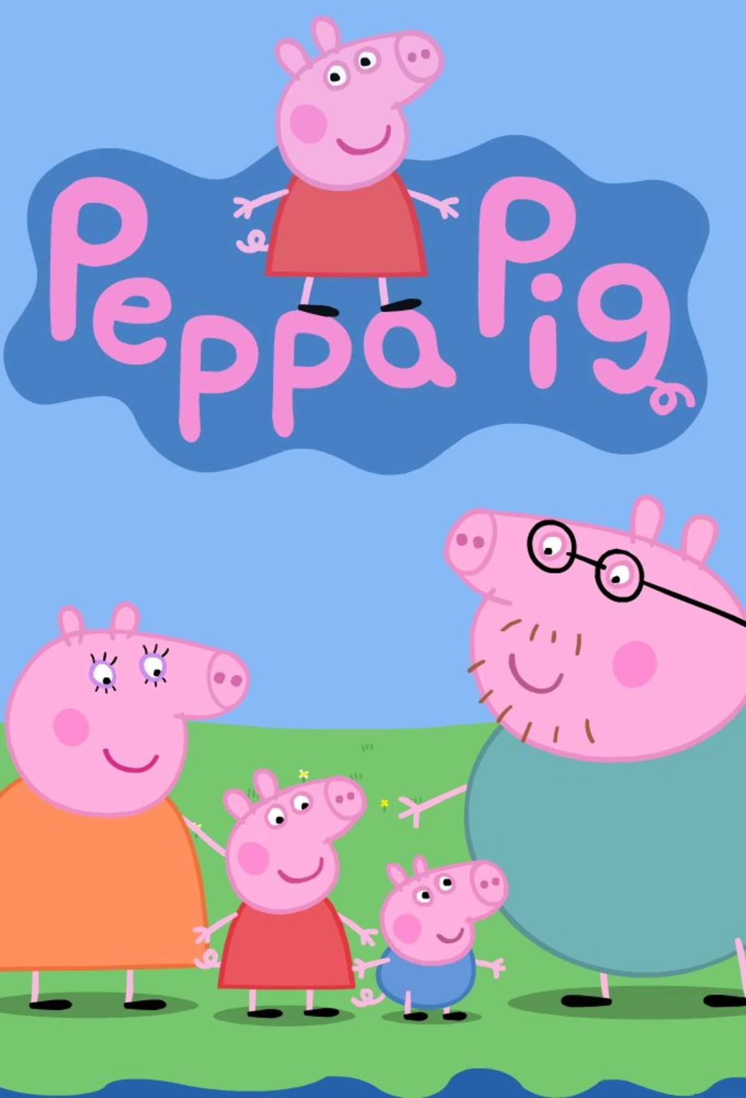
Peppa Pig
Dessin animé d'origine anglaise, Peppa Pig est une truie qui nous fait vivre les aventures de sa famille. Les enfants de la maternelle à la 3 ème année l’aiment beaucoup.
https://youtu.be/GSbXSqAbcEA

Slide 8
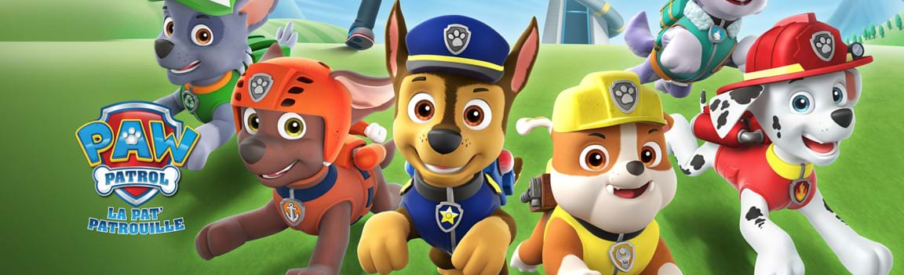
La Pat’Patrouille
La Pat ’Patrouille, tous les enfants la connaissent. Ryder vit ses aventures avec ses chiots, Une belle série télévisée qui passe au Québec.
https://youtu.be/U-aaiThAEBM

Slide 9
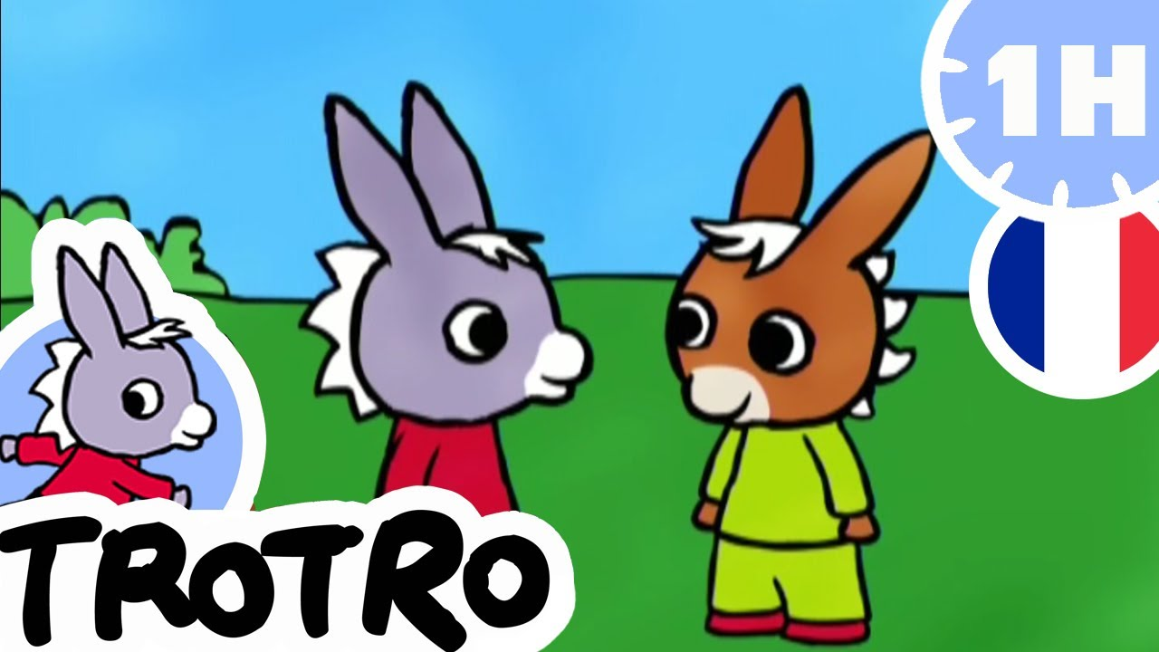
Trotro
C’est une série télévisée d’animation française réalisée par Ric Cazes et Stéphane Lezoray. Le personnage principal est un âne. C'est très intéressant pour les petits, principalement ceux de la maternelle.
https://youtu.be/GXHtYOsLw48

Slide 10
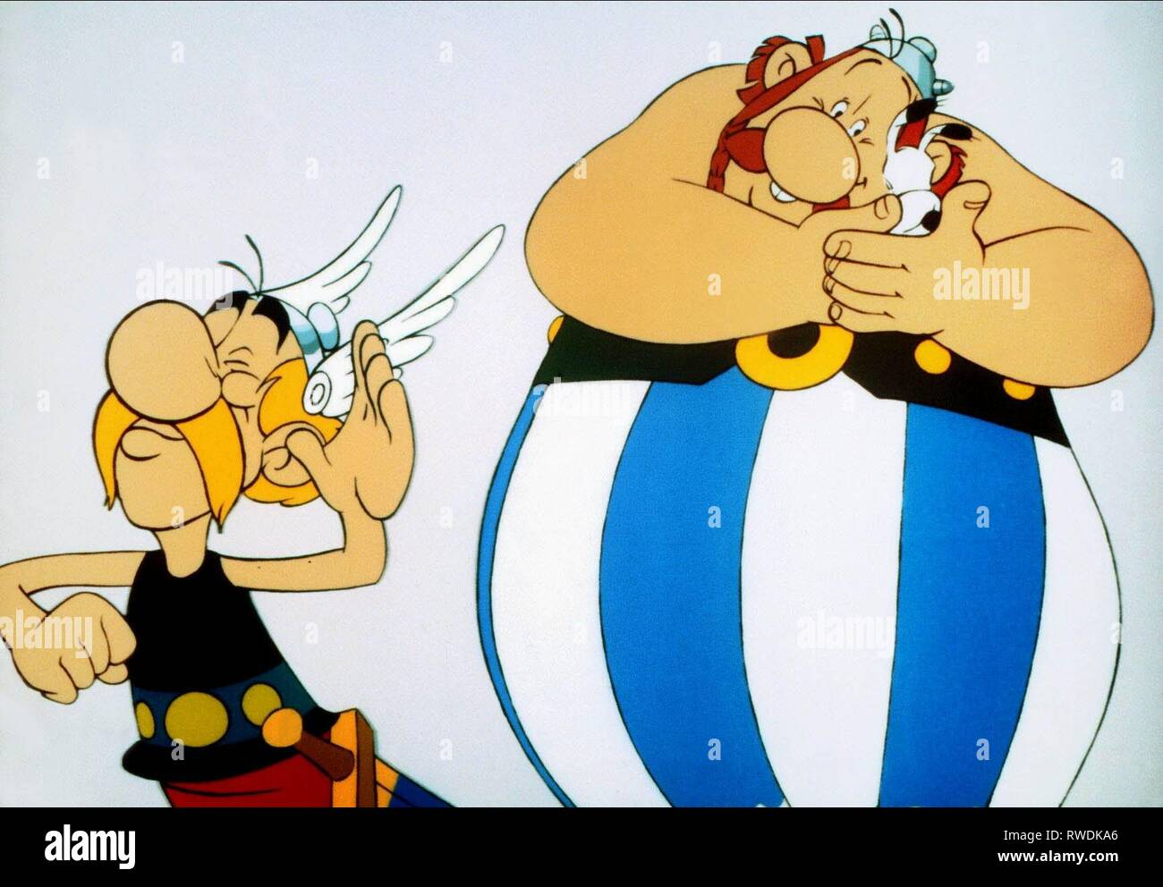
Astérix et Obélix
C’est une série française adaptée en bandes dessinées . La Gaule est occupée par les romains mais seul le village d’Astérix et Obelix résiste grâce à la potion magique de Panoramix.
https://youtu.be/7I9ZmhvQklE

Slide 11
Pyjamasques
Série télévisée très appréciée des enfants. D’origine Franco britannique, celle-ci est basée sur la série de livres Les Pyjamasques de l'auteur français, Romuald Racioppo. Il s’agit des héros, amis et camarades de classe qui combattent le mal.
https://youtu.be/Wv-bLXp9PGI

Slide 12
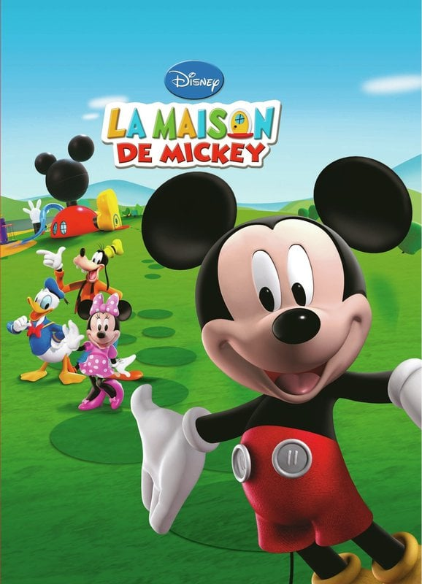
La maison de Mickey
Mickey et tous ses amis font des jeux, de l'aventure et de la bonne humeur et toujours avec l'aide du tourniquet dans la maison de Mickey,
Série américaine ayant une version française.
https://youtu.be/HFv5LnzL6es

Slide 13
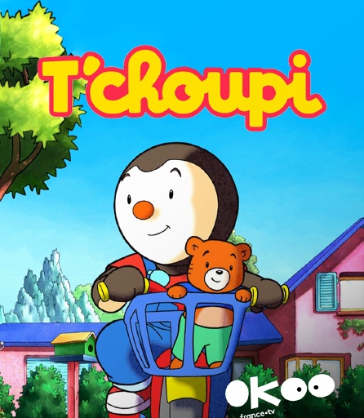
T’choupi et Doudou
T'choupi et Doudou est une série télévisée adaptée de la série de littérature de jeunesse. Accompagné de son ours en peluche Doudou, T’choupi passe la plupart de son temps chez ses grands-parents, un très bon dessin animé pour les enfants. C’est un excellent dessin animé pour les enfants de la maternelle à la 2 ème année.
https://youtu.be/55sYvDI-BYc

Slide 14
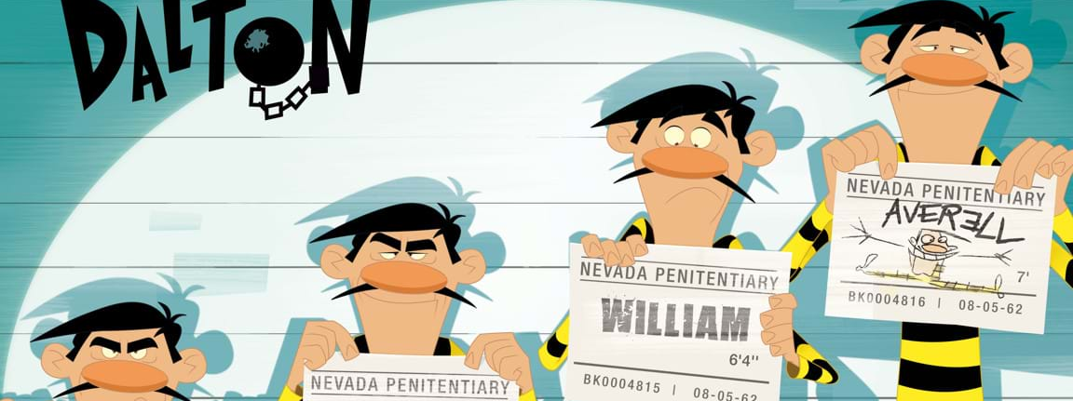
Les Dalton
C’est une série d’animations française qui relate l’histoire des frères bandits qui cherchent à tout prix à s’échapper de la prison.
https://youtu.be/BrgA9qIZLpM

Slide 15
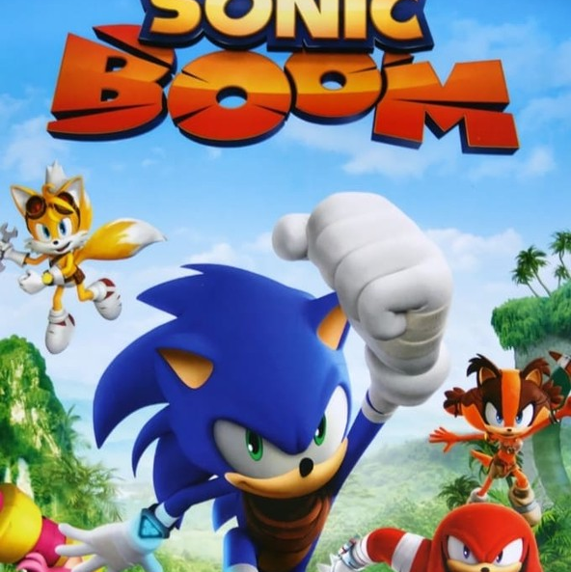
Sonic Boom
Amy Rose est une hérissonne âgée de 12 ans qui passe des aventure avec Sonic . C ’est une série américaine datant depuis 1993.
https://youtu.be/GBj4vepZATk

Slide 16
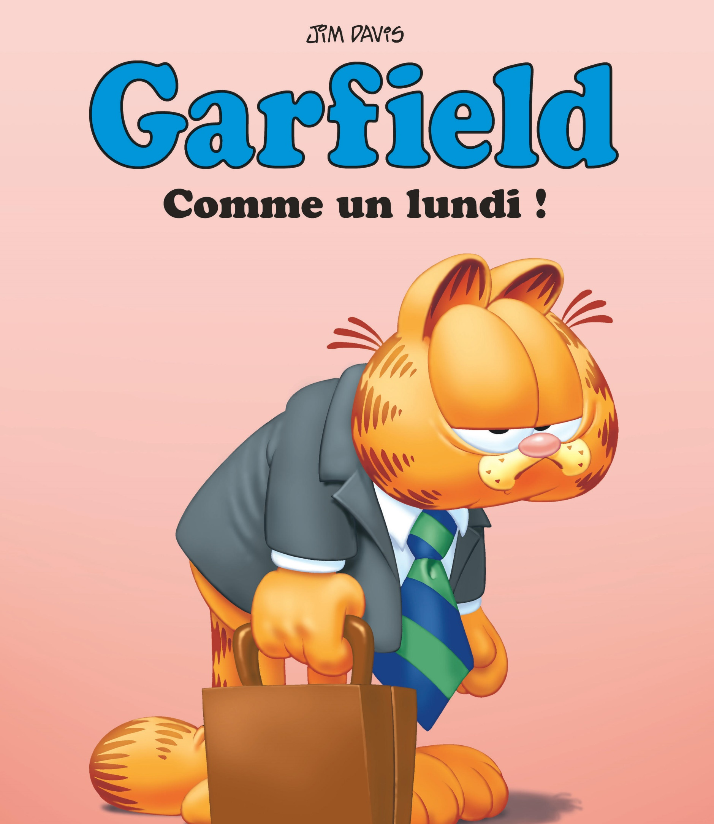
Garfield
Série américaine télévisée publiée en 1978, Garfield un chat roux paresseux qui adore la lasagne, Il vit avec son maitre Jon et un chien Odie, stupide.
https://youtu.be/FGrM5r7wwW0

Slide 17
Tamanoir et fourmi rouge
Fourmi rouge est une adolescente ; Tamanoir qui, lui aussi rajeuni, poursuit comme toujours la fourmi pour tenter de la dévorer. Une réalisation américaine comique.
https://youtu.be/ckytAvR5niM

Slide 18
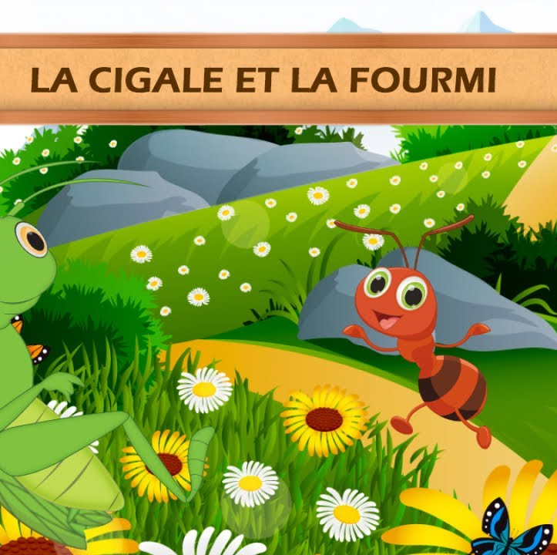
Des contes tirés des fables
Voici une liste des contes en français que les tout petits peuvent aimer.
https://youtu.be/CmxRPaQ_AFw : La Cigale et la Fourmi
https://youtu.be/sqApl_iNd6s : le Renard et la Cigogne
https://youtu.be/K3I2LA7qSNk : le Lion, le Rat et l’Ours
https://youtu.be/WlW7W92YUZI : le Rat de la ville et le Rat des champs
https://youtu.be/gH37_V6dHgY : Le Chat et les Souris

